Slide 1
Отчет
о регулируемой деятельности ТОО «AlemGaz» за 1 полугодие 2024года.
г. Караганда

Slide 2
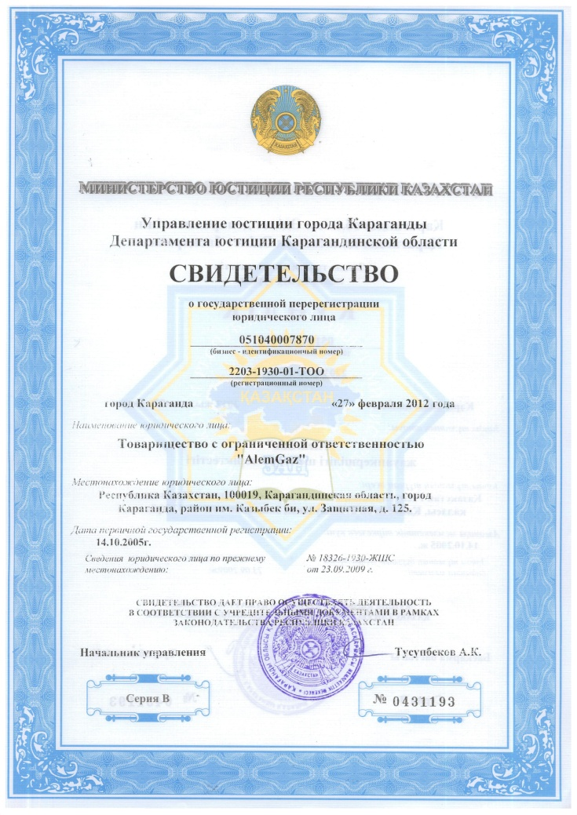

Slide 3
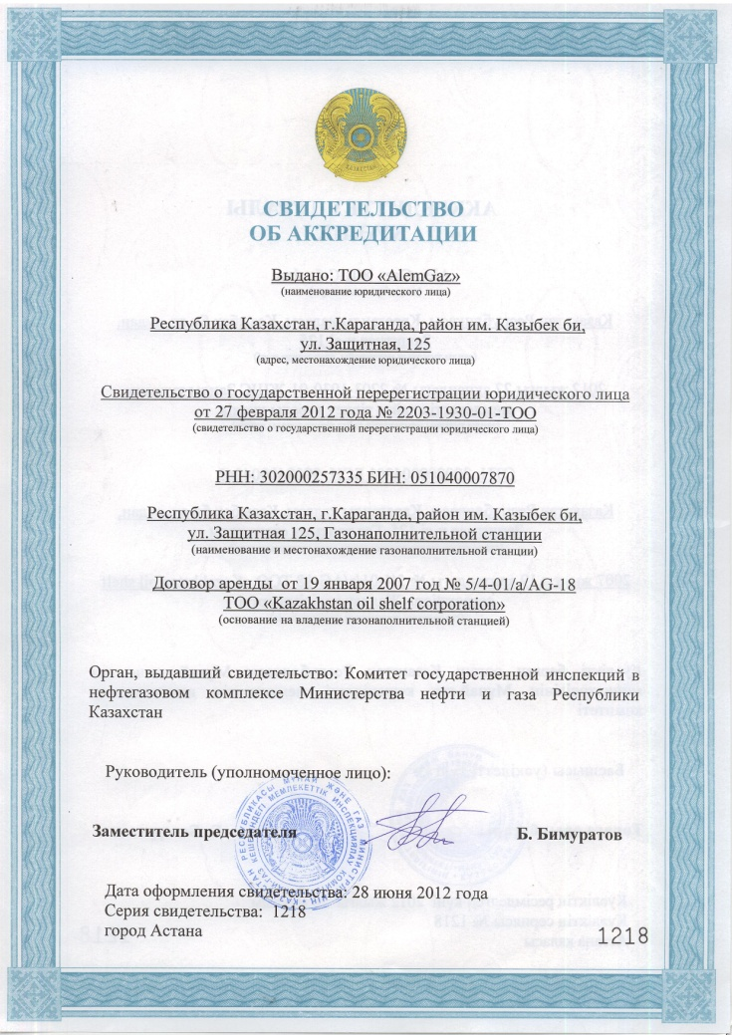

Slide 4
ТОО «AlemGaz» зарегистрировано в качестве хозяйствующего субъекта 14 октября 2005 года и приступило к деятельности на рынке газоснабжения г. Караганды и области с января 2006 года. Приказом ГУ «Управления по тарифам Карагандинской области» № 32-ОД от 15 февраля 2006 г. ТОО "AlemGaz" включено в местный раздел Государственного регистра субъектов естественных монополий Карагандинской области по виду деятельности - транспортировка газа по распределительным трубопроводам, эксплуатация газораспределительных установок и связанных с ним газораспределительных газопроводов. ТОО «AlemGaz» обслуживает:
Характеристика компании
Адрес | Кол-во ГРУ | Газопроводы, пм
 |  | всего | наземный | подземный
Ленинский район | 118 | 36 346 | 17 295 | 19 051
Советский район | 101 | 28 633 | 12 188 | 16 445
Октябрьский район | 40 | 14 592 | 7 260 | 7 332
Кировский район | 2 | 754 | 524 | 230
Железнодорожный р-н | 15 | 7 137 | 1 771 | 5 366
Всего по Караганде | 276 | 87 462 | 39 038 | 48 424

Slide 5
Организационно-производственная структура ТОО «AlemGaz»
ТОО “AlemGaz”
ЦАДС
ГРУ
Действующих 276
Техническая База
Караганда 104
Ленинский район
Газонаполнительная станция
Советский район
Цех наполнения баллонов
Октябрьский район
Железнодорожный район
Насосно-компрессорное и сливное отделения
Кировский район
Котельно-механический цех
Железнодорожный тупик

Slide 6
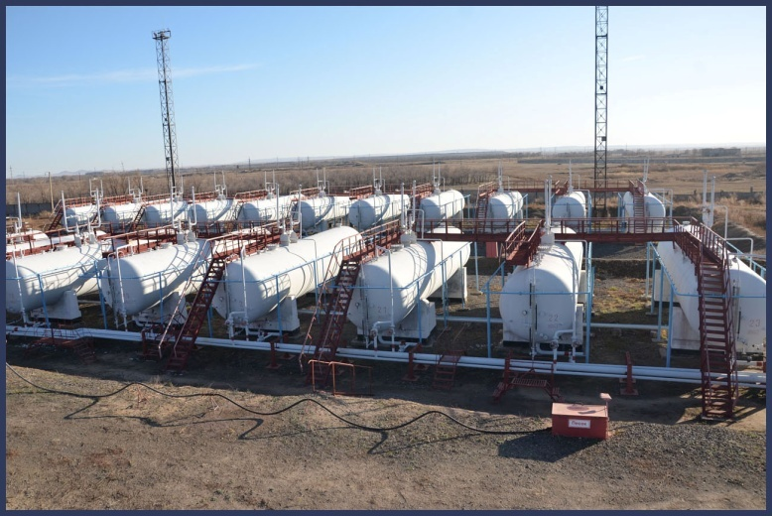
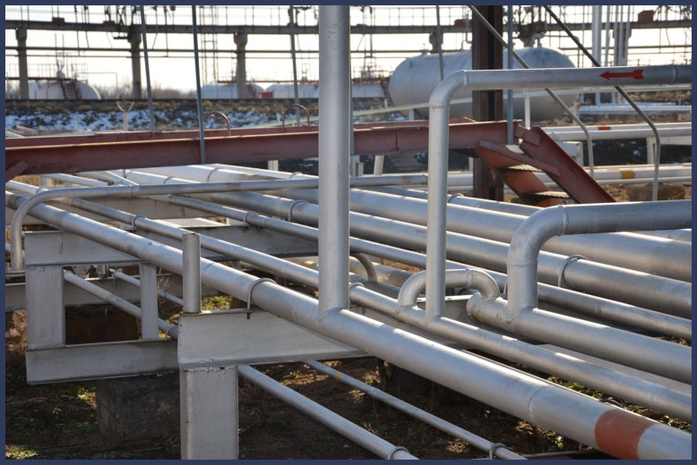
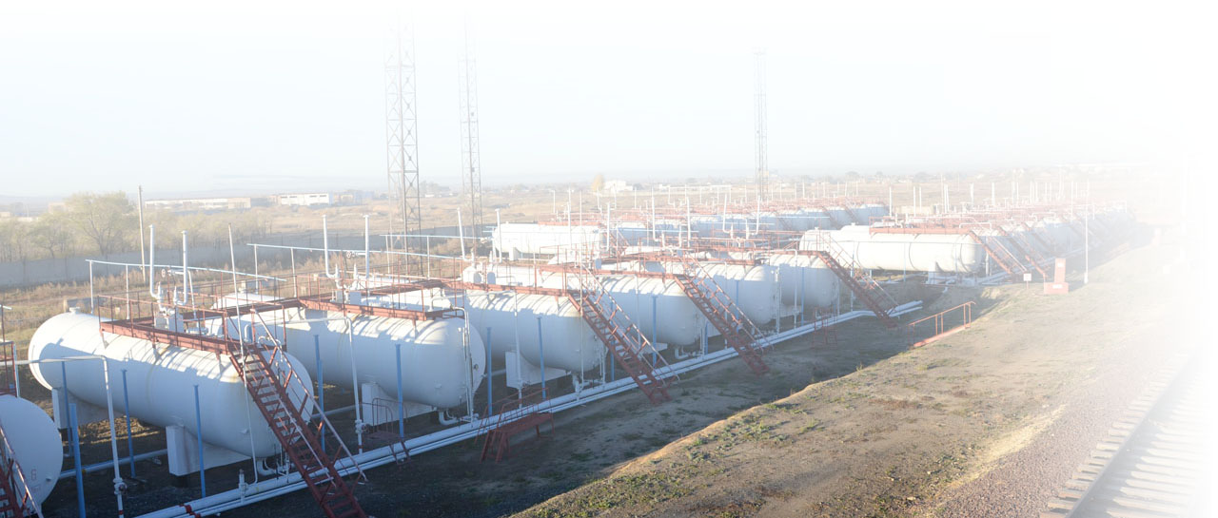
Материально-техническая база
ТОО «AlemGaz»

Slide 7
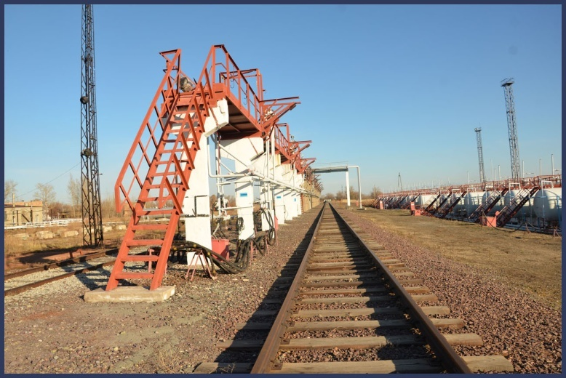
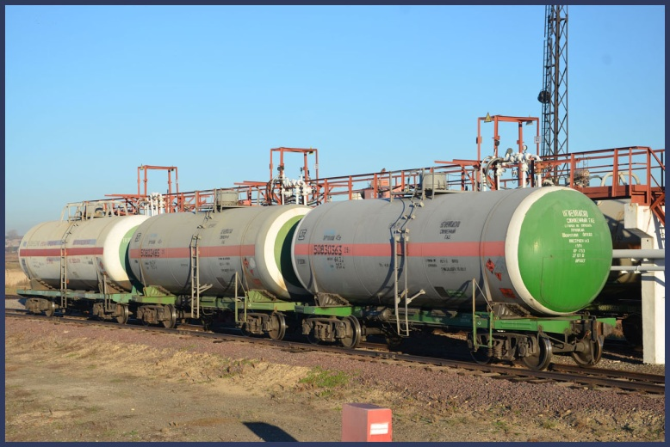
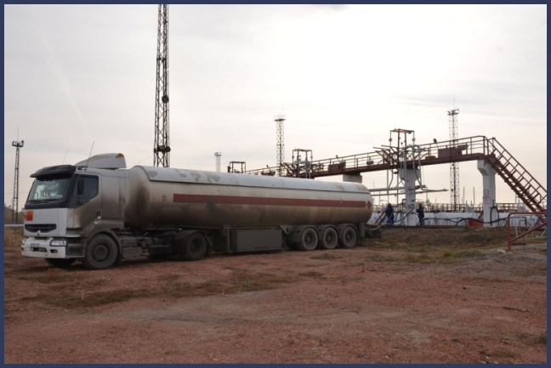

Slide 8
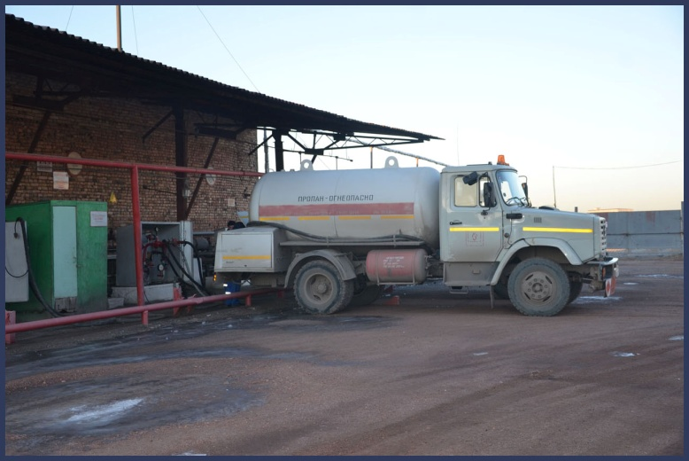
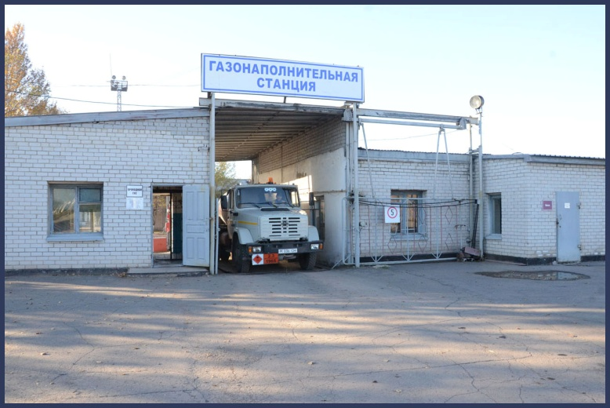
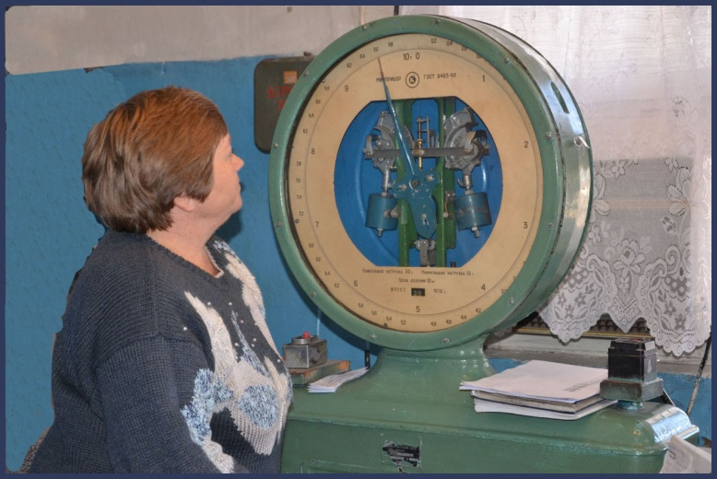

Slide 9
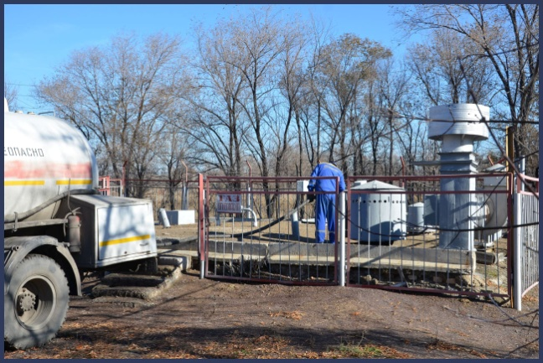
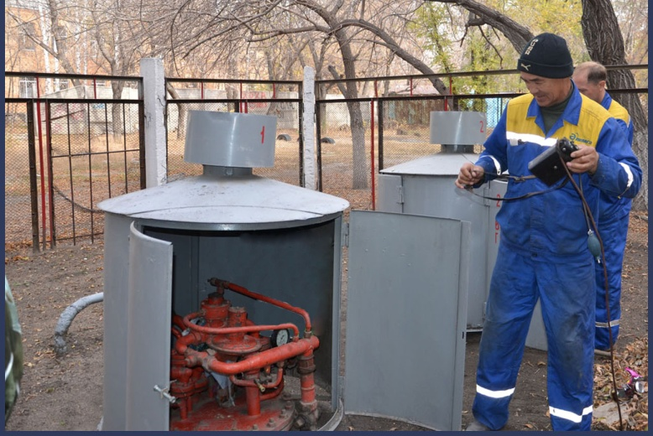
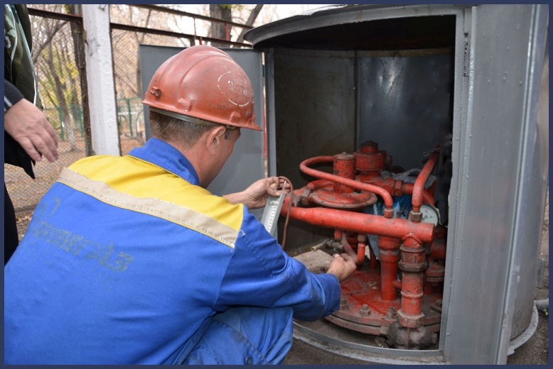

Slide 10
Весь технический комплекс предприятия, требует
больших затрат,
для качественного и бесперебойного оказания услуг
жителям Карагандинской области

Slide 11
Технологическая схема движения газа от поставщика до потребителя
Поставщик газа
Доставка
газа ж/д составами
База хранения ГНС
ТОО “AlemGaz”
Доставка
автоцистернами
ГРУ
Доставка по сетям
Потребитель
Утвержденный тариф на 5 лет/ ВКТ с 01.10.2023 по 01.10.2024, тенге/кг | В тарифной смете на 2024 год, тенге/кг | Объем оказываемых услуг в ТС, тыс. кг | Фактический объем оказываемых услуг, тыс. кг | Отклонение тыс.кг
83,20-79,86 | 117,83 | 2 549,79 | 1 210,70 | -1 339,09

Slide 12
Численность персонала за 6 м-цев 2024год, чел.
Среднемесячная зарплата персонала, тенге

Slide 13
Основные финансово-экономические показатели
Наименование показателей | Формула | 2024 год
Показатели финансовой устойчивости.
Коэффициент автономии (СК/СА) | капитал / активы | 0,2
Показатели рентабельности
Коэффициент рентабельности продаж. | валовая прибыль / выручка | 0,36
Рентабельность по чистой прибыли. | чистая прибыль / выручка | 0,1
Показатели деловой активности.
Коэффициент оборачиваемости ДЗ в днях. | ДЗ / выручка х 366 дн. | 8,9
Коэффициент оборачиваемости КЗ в днях. | КЗ / себестоимость х 366 дн. | 3,9
Показатели ликвидности.
Коэффициент текущей ликвидности | активы / обязательства | 12,56
Коэффициент быстрой ликвидности | (денежн.ср. + краткосрочн. фин. Инв. + краткосрочн.ДТ) / Обязательства | 0,6

Slide 14
Постатейное исполнение затрат тарифной сметы, тыс тенге
№ п/п | Наименование показателей | Предусмотрено в утвержденной тарифной смете | Фактически сложившиеся показатели тарифной сметы | отклонения в %
I | Затраты на производство товаров и предоставление услуг всего | 287 315,90 | 100 670,75 | -65%
1 | Материальные затраты, всего | 12 964,63 | 6 559,35 | -49%
1.1 | топливо (газ на собственные нужды -отопление) | 2 793,04 | 2 499,23 | -11%
1.2 | электроэнергия | 1 888,27 | 1 650,95 | -13%
1.3 | сырье и материалы | 1 840,14 | 1 219,99 | -34%
1.4 | ГСМ | 6 443,18 | 1 189,18 | -82%
2 | Затраты на оплату труда, всего | 227 800,02 | 76 112,85 | -67%
2.1 | заработная плата производственного персонала | 204 016,47 | 68 073,65 | -67%
2.2 | налоги по зарплате | 23 783,55 | 8 039,20 | -66%
3 | Амортизация основных средств | 4 352,63 | 1 256,24
4 | Ремонт | 15 006,12 | 2 800,04 | -81%
5 | Услуги сторонних организаций производственного характера | 16 247,84 | 4 818,95 | -70%
5.1 | регламентные работы | 7 062,78 | 79,06 | -99%
5.2 | метрология (поверка средств измерений) | 496,78 | 36,60 | -93%
5.4 | услуги связи, в том числе сотовая | 13,06 | 0,00 | -100%
5.5 | коммунальные услуги | 179,58 | 147,06 | -18%
5.7 | технологические потери | 8 457,80 | 4 532,33 | -46%
5.8 | обучение сотрудников | 37,84 | 23,90 | -37%
6 | Прочие затраты | 10 944,66 | 9 123,31 | -17%
6.1 | Затраты по ОТ и ТБ | 4 284,56 | 1 209,61 | -72%
6.1.1 | спецпитание | 1 182,86 | 585,61 | -50%
6.1.2 | спецодежда | 1 281,10 | 43,19 | -97%
6.1.3 | медикаменты | 129,74 | 186,20 | 44%
6.1.4 | мед.осмотр сотрудников | 475,86 | 126,00 | -74%
6.1.5 | моющие средства,мыло | 121,69 | 98,55 | -19%
6.1.6 | противопожарная безопасность | 1 093,31 | 170,06 | -84%
6.2 | содержание центральной аварийной диспетчерской службы (ЦАДС) | 6 399,83 | 5 403,49 | -16%
6.3 | канцелярские расходы | 72,10 | 31,85 | -56%
6.4 | проезд городским транспортом |  | 257,26
6.5 | обязательное страхование | 188,17 | 118,77 | -37%
6.6 | командировочные расходы |  | 24,27
6.9 | прочие услуги |  | 2 078,07

Slide 15
Постатейное исполнение затрат тарифной сметы, тыс.тенге.
II | Расходы периода, всего | 12 876,16 | 6 205,29 | -52%
7 | Общие и административные расходы, всего | 12 876,16 | 6 205,29 | -52%
7.1 | Затраты на оплату труда , всего | 10 084,93 | 4 256,97 | -58%
7.1.1 | заработная плата административного персонала | 9 040,73 | 3 804,24 | -58%
7.1.2 | социальный налог, социальные отчисления | 772,98 | 323,37 | -58%
7.1.3 | социальное мед.страхование | 271,22 | 129,36 | -52%
7.2 | амортизация |  | 75,63
7.3 | Налоговые платежи и сборы | 249,35 | 15,22 | -94%
7.3.1 | плата за эмиссии в окружающую среду | 28,31 | 13,37 | -53%
7.3.2 | налог на транспорт | 214,07 | 0,00 | -100%
7.3.3 | прочие налоги | 6,97 | 1,85 | -73%
7.5 | коммунальные услуги | 30,25 | 10,41 | -66%
7.6 | услуги связи | 113,74 | 88,12 | -23%
7.7 | услуги банка | 505,45 | 139,67 | -72%
7.8 | другие расходы: | 1 892,44 | 1 619,27 | -14%
7.8.1 | периодическая печать, литература |  | 102,68
7.8.2 | информационное обеспечение и доступ к сайтам | 159,47 | 86,91 | -46%
7.8.3 | служебный автотранспорт (ГСМ,ремонт) | 359,47 | 276,52 | -23%
7.8.4 | хозрасходы, материалы | 78,34 | 97,75 | 25%
7.8.5 | канцелярские расходы | 35,43 | 20,23 | -43%
7.8.6 | затраты по ОТ и ТБ | 42,17 | 23,09 | -45%
7.8.7 | почтовые услуги | 39,75 | 42,14 | 6%
7.8.8 | охрана | 974,78 | 642,33 | -34%
7.8.9 | обслуживание оргтехники | 1,93 | 16,58 | 759%
7.8.10 | обязательное страхование | 201,10 | 171,65 | -15%
7.8.12 | юридические услуги |  | 118,75
7.8.13 | прочие услуги |  | 20,64
III | Всего затрат | 300 192,06 | 106 876,04 | -64%
IV | Прибыль |  | -10 189,54
VI | Всего доходов | 300 192,06 | 96 686,50
VII | Объем оказываемых услуг | 2 549,79 | 1 210,70
VIII | Тариф (цена, ставка сбора) (без НДС) | 117,73 | 88,28

Slide 16
Составляющая статей затрат ТС за 6 мес. 2024 год в общем объеме затрат

Slide 17
Исполнение ремонтной программы
Наименование показателей | Утверждено в тарифной смете | Фактические показатели за 6 мес 2024год | Отклонение | Отклонение %
Ремонт, тыс.тенге | 15 006 | 2 850 | - 12 156 | -81%
№ п/п | Наименование статьи затрат | Ед. изм. | Фактические показатели за 6 мес 2024г | транспортировка газа через ГРУ
 |  |  |  | всего
1 | Материалы для текущего ремонта автомашин | тенге | 17 048 | 2 557
2 | Обслуживание ВДГО (материалы) | тенге | 865 897 | 865 897
3 | Рем.-сервисное обслуживание машин | тенге | 484 746 | 191 044
4 | Ремонт ГРУ (материалы) | тенге | 1 606 206 | 598 514
5 | Ремонт баллонов (материалы) | тенге | 147 784 | 22 168
6 | Ремонт оборудования (материалы) | тенге | 40 252 | 6 038
7 | Ремонт оборудования ГНС (материалы) | тенге | 10 229 | 1 534
8 | Ремонт цехов (материалы) | тенге | 423 321 | 70 998
9 | Ремонтно-строительные работы (материалы) | тенге | 500 116 | 75 017
10 | Ремонт оргтехники | тенге | 110 500 | 16 575
 | Всего: | тенге | 4 206 098 | 2 850 342
Notes:
№ п/п
Наименование статьи затрат
Ед. изм.
Фактические показатели законченный 2020
транспортировка газа через ГРУ
1
Материалы для текущего ремонта автомашин
тыс.тенге
623
96
в т.ч. с/с
тыс.тенге
619
95
р/п
тыс.тенге
4
1
2
Обслуживание ВДГО (материалы)
тыс.тенге
1 045
2 089
в т.ч. с/с
тыс.тенге
1 045
2 089
р/п
тыс.тенге
-
-
3
Рем.-сервисное обслуживание машин
тыс.тенге
1 210
364
в т.ч. с/с
тыс.тенге
1 049
343
р/п
тыс.тенге
162
21
4
Ремонт ГРУ (материалы)
тыс.тенге
2 141
2 122
в т.ч. с/с
тыс.тенге
2 141
2 122
р/п
тыс.тенге
-
-
5
Ремонт баллонов (материалы)
тыс.тенге
1 677
252
в т.ч. с/с
тыс.тенге
1 677
252
р/п
тыс.тенге
-
-
6
Ремонт измерительных приборов
тыс.тенге
196
29
в т.ч. с/с
тыс.тенге
196
29
р/п
тыс.тенге
-
-
7
Ремонт оборудования (материалы)
тыс.тенге
176
26
в т.ч. с/с
тыс.тенге
176
26
р/п
тыс.тенге
-
-
8
Ремонт оборудования ГНС (материалы)
тыс.тенге
1 254
188
в т.ч. с/с
тыс.тенге
1 254
188
р/п
тыс.тенге
-
-
9
Ремонт цехов (материалы)
тыс.тенге
144
27
в т.ч. с/с
тыс.тенге
144
27
р/п
тыс.тенге
-
-
10
Ремонтно-строительные работы (материалы)
тыс.тенге
62
29
в т.ч. с/с
тыс.тенге
62
29
р/п
тыс.тенге
-
-
11
Ремонт оргтехники
тыс.тенге
14
6
в т.ч. с/с
тыс.тенге
4
4
р/п
тыс.тенге
10
2
Всего
8 542
5 229

Slide 18
ИНВЕСТИЦИОННАЯ ПРОГРАММА
 | Утвержденный инвестиционный проект на обновление и капитальные ремонты активов предприятия
№ | Информация о реализации инвестиционной проекта в разрезе источников финансирования, тысяч тенге
 | Наименование мероприятий | Единица измерения (для натуральных показателей) |  | Количество в натуральных показателях |  | Сумма инвестиционной программы (проекты), тысяч тенге |  | Собственные средства
 | 2022
 | Итого: |  |  |  |  | 0 |  | 0
 | 2023
1 | Капитальные ремонты увеличивающие стоимость инвентарн номер С0000909 | установка |  | 1
 | Итого: |  |  |  |  | 4 145 |  | 4 145
 | 2024
1 | Капитальные ремонты увеличивающие стоимость инвентарн номер С0000070 | установка |  | 1
 | Итого: |  |  |  |  | 4 353 |  | 4 353
 | 2025
1 | Приобретение УАЗ -390995-4552-04 | шт |  | 1 |  | 6 491 |  | 6 491
 | Итого: |  |  |  |  | 6 491 |  | 6 491
 | 2026
1. | Приобретение УАЗ -390995-4552-04 | шт |  | 1 |  | 6 816 |  | 6 816
 | Итого: |  |  |  |  | 6 816 |  | 6 816
 | Всего 2022-2026 |  |  |  |  | 21 804 |  | 21 804
Для исполнения инвестиционной программы проведены процедуры закупа, в результате которых не выявлено претендентов на выполнение запланированного мероприятия и в настоящее время ведется работа по поиску поставщиков с одного источника.

Slide 19
Основные проблемы
Снижение объемов реализации газа потребителю
Несоответствие уровня заработной платы по сравнению с заработной платой по виду деятельности в Республике и по Карагандинской области. На предприятии в среднем зарплата составляет 200тыс.тенге.
Проблемы с которыми сталкивается предприятие при осуществлении регулируемой деятельности
Увеличением фактической стоимости приобретения социального газа и увеличение доставки и транспортировки
Увеличение фактических затрат, за счет повышение стоимости закупаемых товаров, работ и услуг у поставщиков

Slide 20
Планы на второе полугодие 2024 год
Корректировка утвержденных статей затрат в пределах утвержденных сумм их исполнение.
Исполнение статей затрат тарифной сметы
Исполнение инвестиционной программы

Slide 21
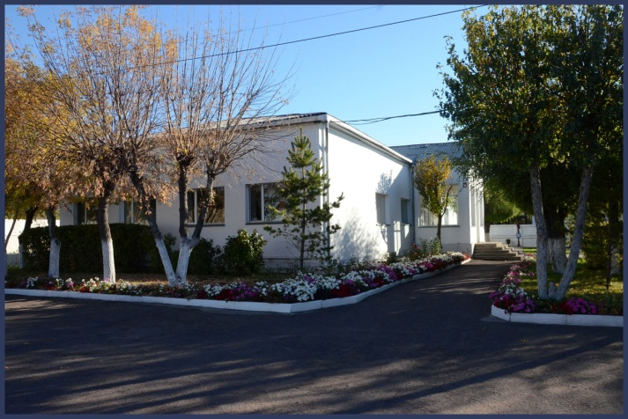
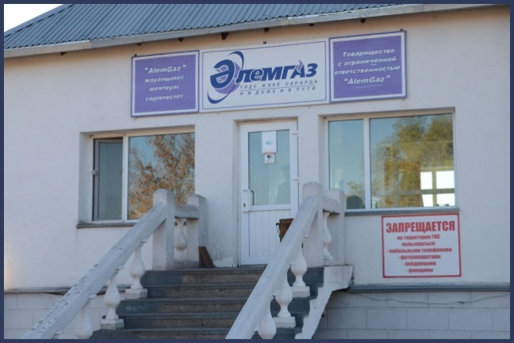
Спасибо за внимание!
ТОО "AlemGaz"
г. Караганда
ул. Г. Патанина, строение 125/1, 100019
тел.: (7212) 25-80-01, факс: 25-80-24
E-mail: info@alemgaz.kz

